Slide 1

10 Dicembre
giornata mondiale dei diritti umani
Prof.ssa Paola Lizzio

Slide 2
«Ogni individuo e ogni organo della società … si sforzi di promuovere, con l’insegnamento e l’educazione, il rispetto di questi diritti e queste libertà»
Preambolo alla Dichiarazione Universale
dei Diritti Umani, 1948

Slide 3
Come possono le persone usare e difendere i diritti umani se non li hanno mai imparati?
Articolo 26 Diritto all’educazione
Obiettivo: rafforzare il rispetto dei diritti e delle libertà
Creare una cultura dei diritti

Slide 4
I diritti umani sono posseduti da tutte le persone EQUAMENTE, UNIVERSALMENTE E PER SEMPRE.
I diritti umani sono universali, cioè essi sono gli stessi per tutti gli esseri umani in ogni nazione. Essi sono INALIENABILI, INDIVISIBILI E INTERDIPENDENTI, cioè, non possono essere portati via mai, sono tutti ugualmente importanti e connessi l’uno all’altro.
DICHIARAZIONE UNIVERSALE DEI DIRITTI UMANI, 1948

Slide 5
Sei capace di dare una definizione di diritti umani? Sapresti spiegare cosa sono?

Slide 6
Dinamica
“disegna la parola”
«I valori/diritti sono invisibili come il vento. Dal tremolare delle foglie sai se c’è vento. Attraverso le azioni delle persone, ti rendi conto dei valori».
Éva Ancsel

Slide 7
CARTA DEI DIRITTI
16. Diritto a Sposarsi ed a fondare una Famiglia
17. Diritto alla Proprietà privata
18. Libertà di Credo e di Religione
19. Libertà di Opinione e di Informazione
20. Diritto alla Libertà di Associazione Pacifica
21. Diritto a partecipare al proprio Governo e a Libere Elezioni
22. Diritto alla Sicurezza Sociale
23. Diritto ad un Lavoro Soddisfacente e a partecipare alle Organizzazioni Sindacali
24. Diritto al Riposo e allo Svago
25. Diritto a Condizioni di Vita Adeguate
26. Diritto all’Educazione
27. Diritto di Partecipare alla Vita Culturale della Comunità
28. Diritto ad un Ordine Sociale nel quale i Diritti possano essere realizzati
29. Rispetto dei Doveri nei confronti della Comunità per il Libero e Pieno Sviluppo della Personalità
30. Libertà dallo Stato e da Interferenze Personali nei Diritti enunciati nella Dichiarazione
1. Diritto all’Uguaglianza
2. Libertà dalla Discriminazione
3. Diritto alla Vita, alla Libertà, alla Sicurezza Personale
4. Libertà dalla Schiavitù
5. Libertà dalla Tortura e dai Trattamenti Degradanti
6. Diritto ad essere riconosciuti come Persona dinanzi la legge
7. Diritto all’Uguaglianza di fronte alla Legge
8. Diritto al Ricorso ad un Tribunale Competente
9. Libertà da Arresti Arbitrari ed Esilio
10. Diritto ad una Equa e Pubblica Udienza
11. Presunzione d’Innocenza ed Irretroattività della Legge Penale
12. Libertà da Interferenze nella Privacy, nella Famiglia, nella Casa e nella Corrispondenza
13. Diritto alla Libertà di Movimento dentro e fuori il proprio Paese
14. Diritto a Richiedere in altri paesi Asilo dalle Persecuzioni
15. Diritto ad una Nazionalità e Libertà di cambiarla

Slide 8
I diritti umani sono come un’armatura: perché ti proteggono; sono come le norme, perché ti dicono come puoi comportarti; e sono come i giudici, perché tu puoi fare appello a loro. Sono astratti come le emozioni; e come le emozioni, appartengono a ciascuno ed esistono qualsiasi cosa accada.

Slide 9
Perché non dovremmo richiedere agli esseri umani di meritare i propri diritti?
«Un diritto è una richiesta che siamo legittimati a fare. Una pretesa sufficiente a se stessa»
John Stuart Mill

Slide 10
A proposito di diritti inalienabili ……
Perché è sbagliato violare il diritto alla vita degli altri?
Perché è sbagliato privare gli altri della vita?
LE DUE DOMANDE HANNO LO STESSO SIGNIFICATO?

Slide 11
Valori chiave
Libertà
Rispetto per gli altri
Non discriminazione
Tolleranza
Giustizia
Responsabilità
Dignità umana
Uguaglianza
VALORI INTERDIPENDENTI

Slide 12
Dinamica
“fai un passo avanti”
L’universalità dei diritti deriva dal fatto che tutti gli esseri umani sono uguali…. MA LO SIAMO DAVVERO???
Esperimento mentale «Il velo d’ignoranza»
John Rawls, Teoria della giustizia,1971

Slide 13
«Così come il dolore non è vi è gradito, così è anche per gli altri. Conoscendo questo principio di uguaglianza tratta gli altri con rispetto e compassione»
Janismo
«Cosa non desideri per te stesso, non farlo ad altri»
Confucianesimo
«Non fare agli altri quello che non vorresti fosse fatto a te»
Cristianesimo

Slide 14
storia dei diritti umani
STORIA ANTICA
Il Codice di Hammurabi in Babilonia (Iraq, 2000 a.C. circa)
La Carta di Ciro, Regno di Persia (Iran, 570 a.C. circa)
Gli insegnamenti di Confucio, Cina (c. 500 a.C. circa)
Imam Ali Ibn Al Hussein, Epistola sui diritti (ottavo secolo d.C. ), primi precetti islamici
La Chart edu Mande (1222 d.C.) e la Charte de Kurukan Fuga (1236 d.C.), codifica delle tradizioni orali dall'Africa dell'Est

Slide 15
“Una persona è una persona attraverso altre persone”.
Il concetto africano ‘UBUNTU’ cattura l'essenza di cosa vuol dire essere umani con profonde implicazioni per i diritti umani.
Se siamo umani attraverso gli altri, de–umanizzare qualcun altro de–umanizza anche noi stessi – da qui la necessità di promuovere e rispettare i diritti degli altri.

Slide 16
Dal xiii al xviii secolo
1215 Magna Charta, Regno d’Inghilterra
1649 Petition of Rights, Regno Unito
1689 Bill of Rights, Regno Unito
1776 Dichiarazione d’Indipendenza Stati Uniti d’America (quali limiti e contraddizioni?)
1789 Dichiarazione dei diritti dell’uomo e del cittadino, Francia
UN PO’ DI FILOSOFIA
Ugo Grozio, Sulle leggi di guerra e di pace, 1625
Immanuel Kant, Progetto per la pace perpetua, 1795

Slide 17
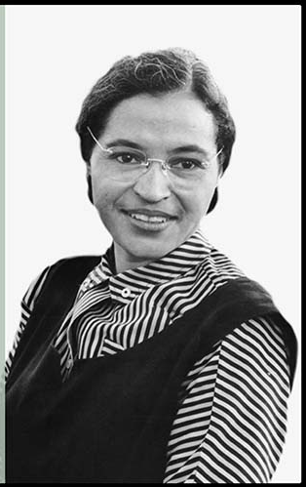
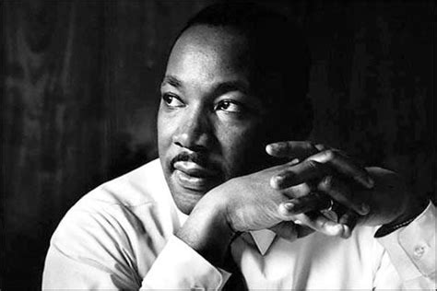
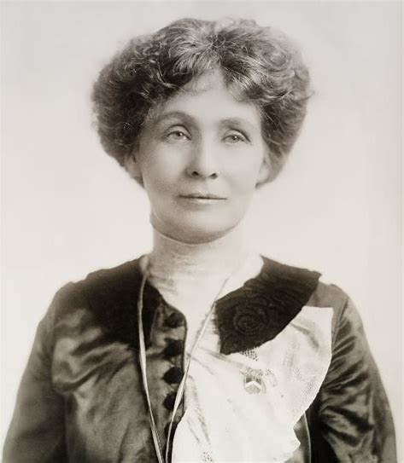
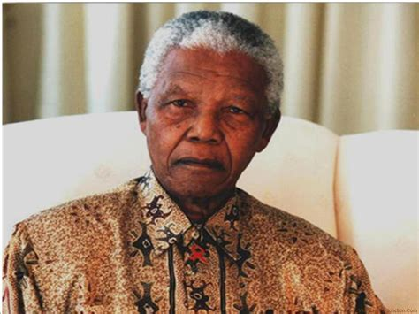

Slide 18
i primi accordi internazionali
1889 Conferenza di Berlino
1890 Conferenza di Bruxelles
Sì all’Imperialismo
No alla schiavitù

Slide 19
Il xx secolo
1919 Società delle Nazioni
1919 Organizzazione Internazionale del Lavoro
1926 Convenzione Internazionale sulla Schiavitù
1945 Carta delle Nazioni Unite
1948 Dichiarazione Universale dei Diritti Umani

Slide 20
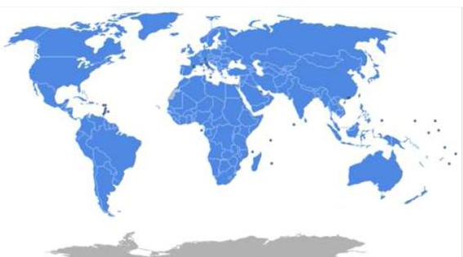
Stati membri delle nazioni unite

Slide 21
Carta delle nazioni unite
Scopo fondamentale:
«Salvare le future generazioni dal flagello della guerra. Riaffermare la fede nei diritti umani fondamentali, nella dignità e nel valore della persona umana, nella uguaglianza dei diritti degli uomini e delle donne»

Slide 22
Sistemi regionali di protezione dei diritti
1950 Carta dei Diritti Fondamentali dell'Unione Europea
2009 Convenzione Europea dei Diritti dell’Uomo
1969 Convenzione Americana sui Diritti Umani
1986 Carta Africana dei Diritti dell'Uomo e dei Popoli
2007 Ratifica per 57 paesi
1968 Commissione Regionale Araba per i Diritti Umani
2004 Carta Araba sui Diritti Umani (Lega degli Stati Arabi)

Slide 23
Sapete cosa fare se i vostri diritti umani sono violati?

Slide 24
Strumenti Europei
Consiglio d’Europa
Corte Europea dei Diritti Umani (Corte di Strasburgo)
In riferimento alla Convenzione Europea
sui Diritti Umani (CEDU)

Slide 25
Dinamica
“barriere linguistiche”

Slide 26
IL RUOLO DELLE ONG
Assistenza diretta
Raccolta accurate di informazioni
Campagne e lobbying
L’educazione ai diritti umani e la consapevolezza

Slide 27
I dilemmi dei diritti umani
“Pratiche tradizionali dannose”
“Conflittualità dei diritti”

Slide 28
Dinamica
“da che parte stai?”

Slide 29
Domande spinose sui diritti umani
Perché chi viola i diritti umani nel modo più disumano possibile DEVE essere considerato soggetto del diritto?
Ci si può servire della difesa dei diritti umani per giustificare una campagna militare?

Slide 30
Dinamica finale/revisione
La cosa migliore dell’attività è stata …
e la peggiore …
La cosa più interessante è stata …
e la più noiosa …
Mi sono sentito a mio agio nel fare …
e meno a mio agio …
La cosa che mi ha sorpreso di più è stata …
Mi sarebbe piaciuto di più …
Ho imparato e vorrei imparare ancora su ….
Adesso vorrei e spero …

